Slide 1
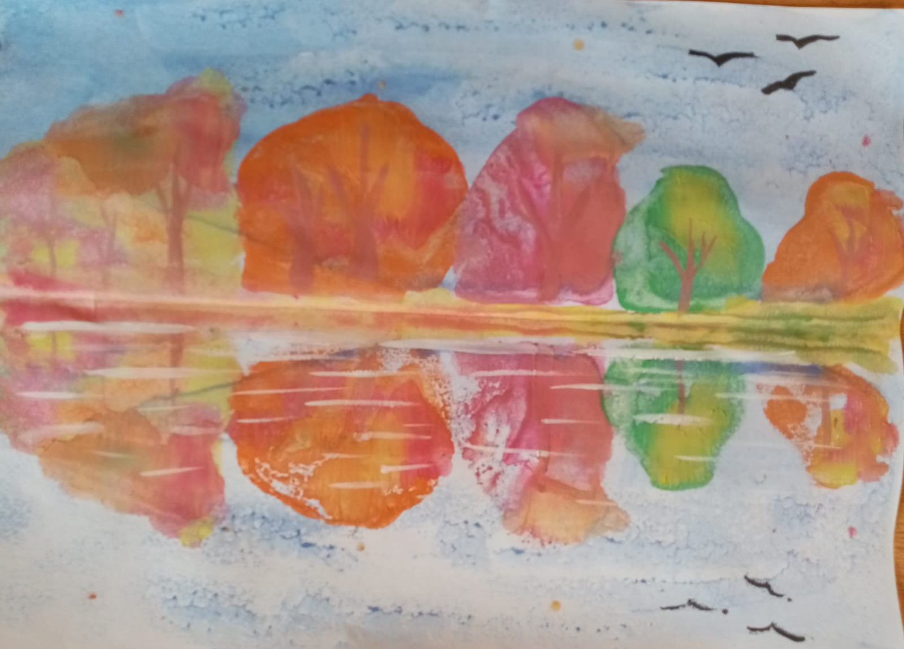
Мастер-класс по художественно-эстетическому развитию (подготовительная группа) «Осенний пейзаж в технике монотипия»
Данный мастер-класс поможет вам с ребёнком нарисовать несложный осенний пейзаж. Рисунок выполнен гуашью, в технике «монотипия»

Slide 2
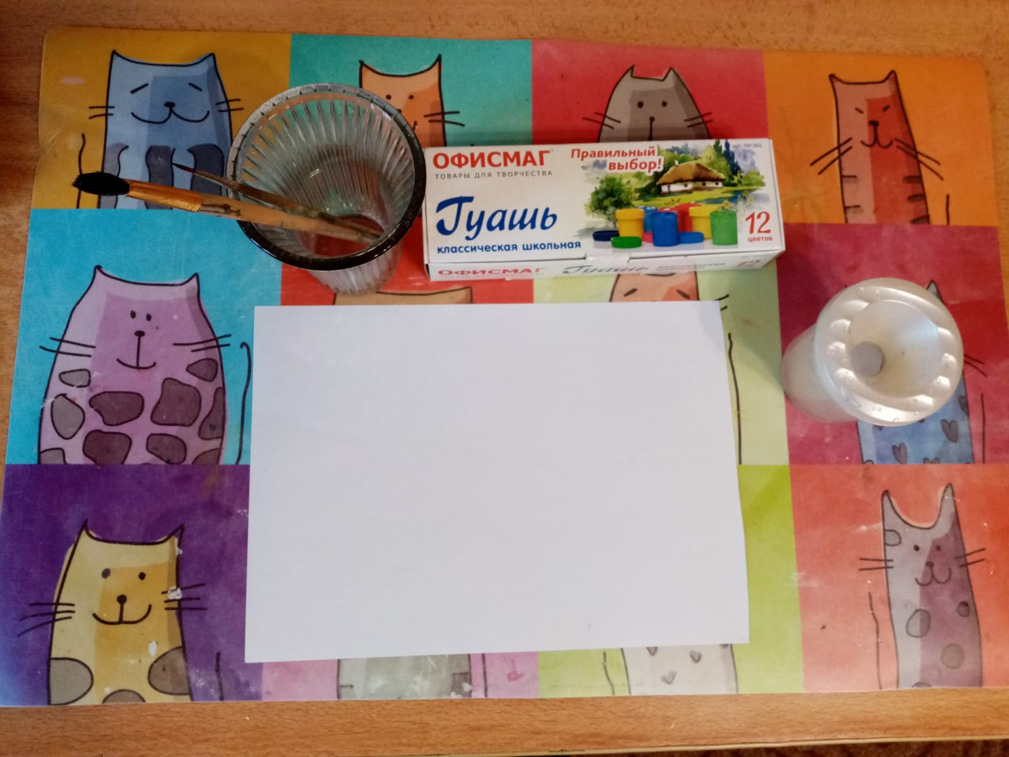
Для работы нам понадобятся: гуашь, подставка с кистями №5 и №3, непроливайка, альбомный лист. Желательно постелить клеёнку или салфетку, чтобы не запачкать стол.

Slide 3
Для начала необходимо сложить лист пополам по горизонтали.

Slide 4
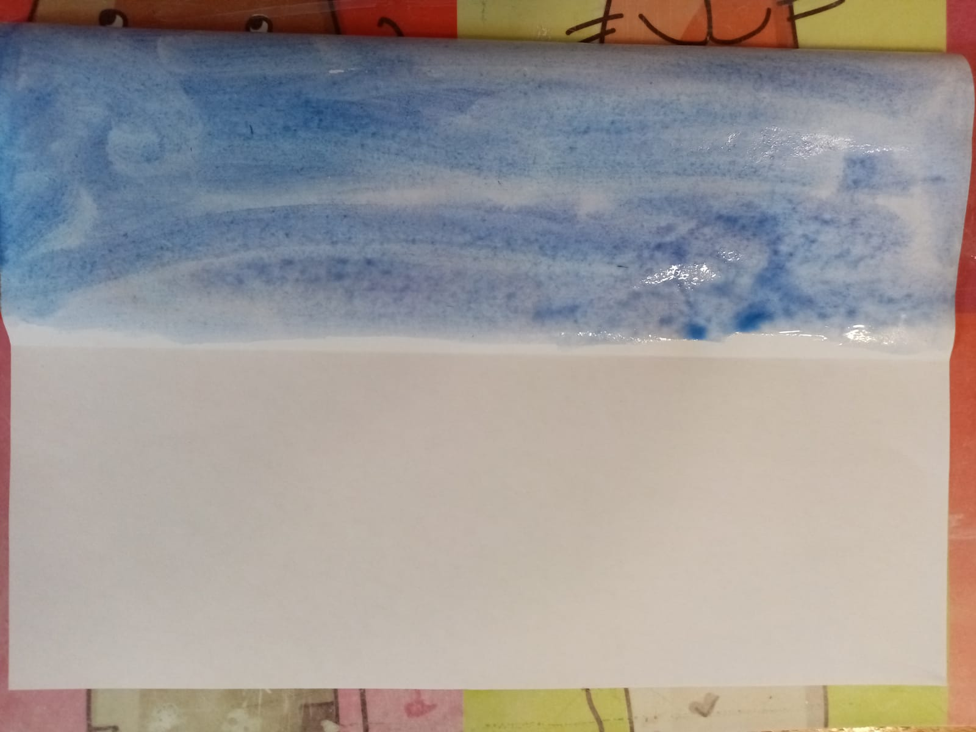
Верхнюю часть листа тонируем синей краской толстой кистью. Надо делать это быстро, чтобы краска не успела высохнуть.

Slide 5
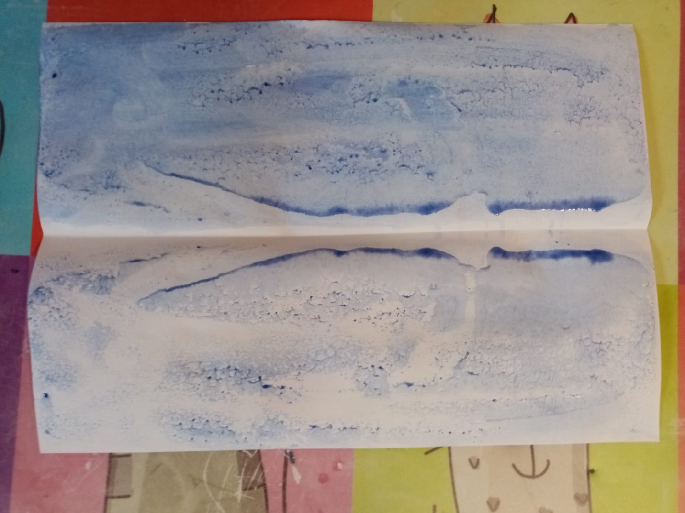
Складываем лист пополам по сгибу, причём, нижней, сухой частью листа накрываем верхнюю. Проводим ладонями по листу, чтобы краска хорошо отпечаталась и разворачиваем лист. Фон для нашего пейзажа готов! Теперь надо подождать, пока краска подсохнет.

Slide 6
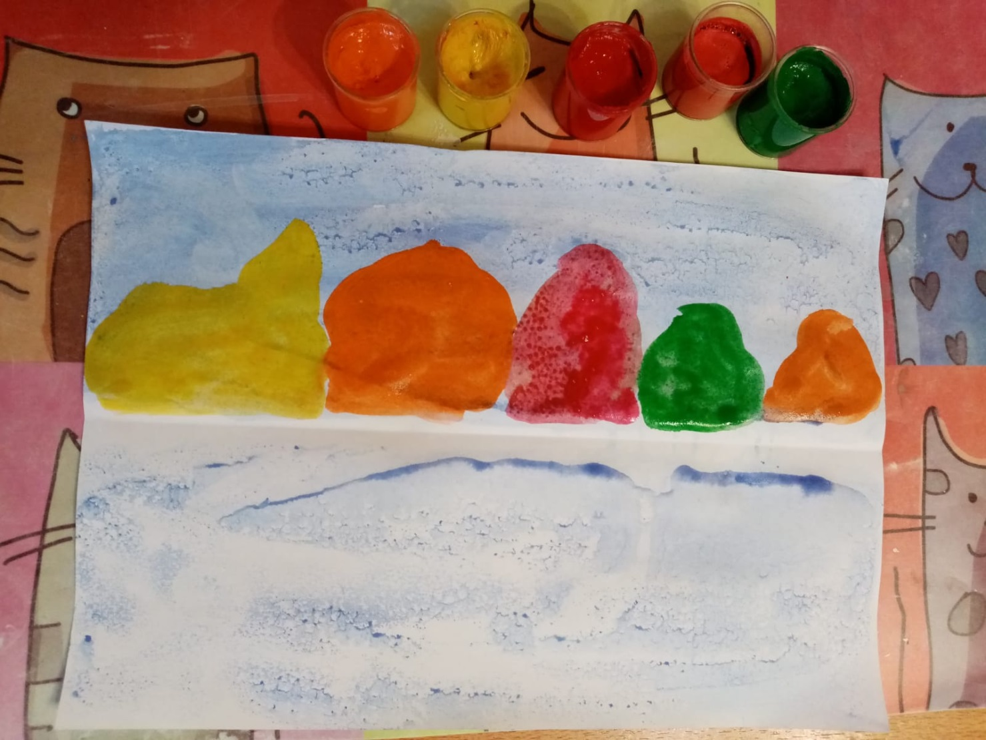
Толстой кистью, жёлтой, оранжевой, бордовой, зелёной коричневой краской на верхней половине листа, ближе к сгибу, делаем такие «клаксы»

Slide 7
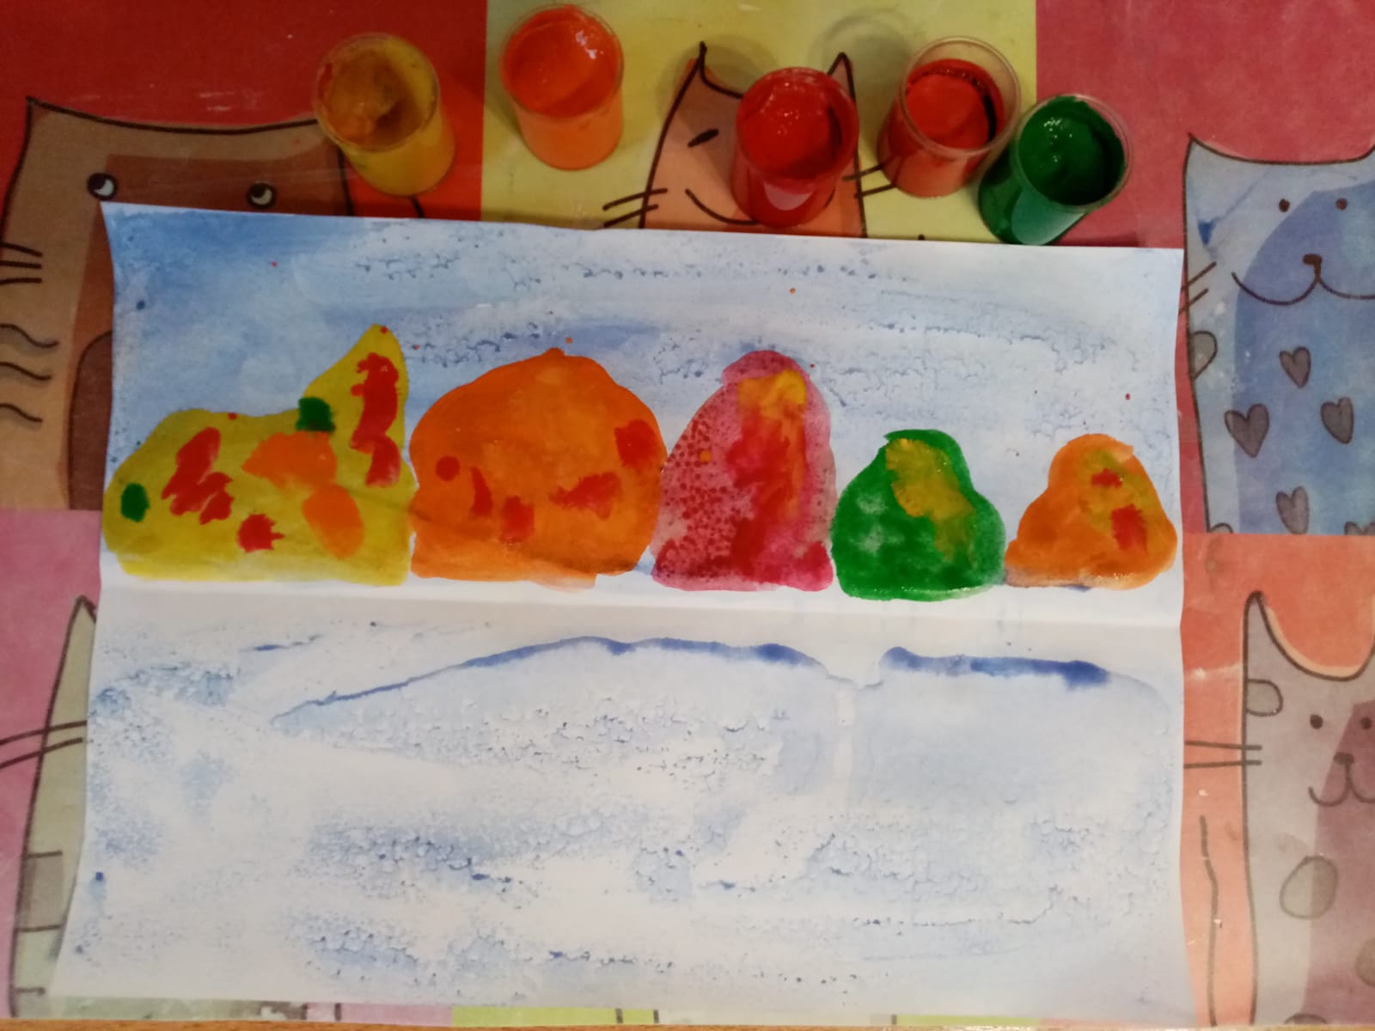
По «кляксам» можно нанести мазки гуашью разных цветов.

Slide 8
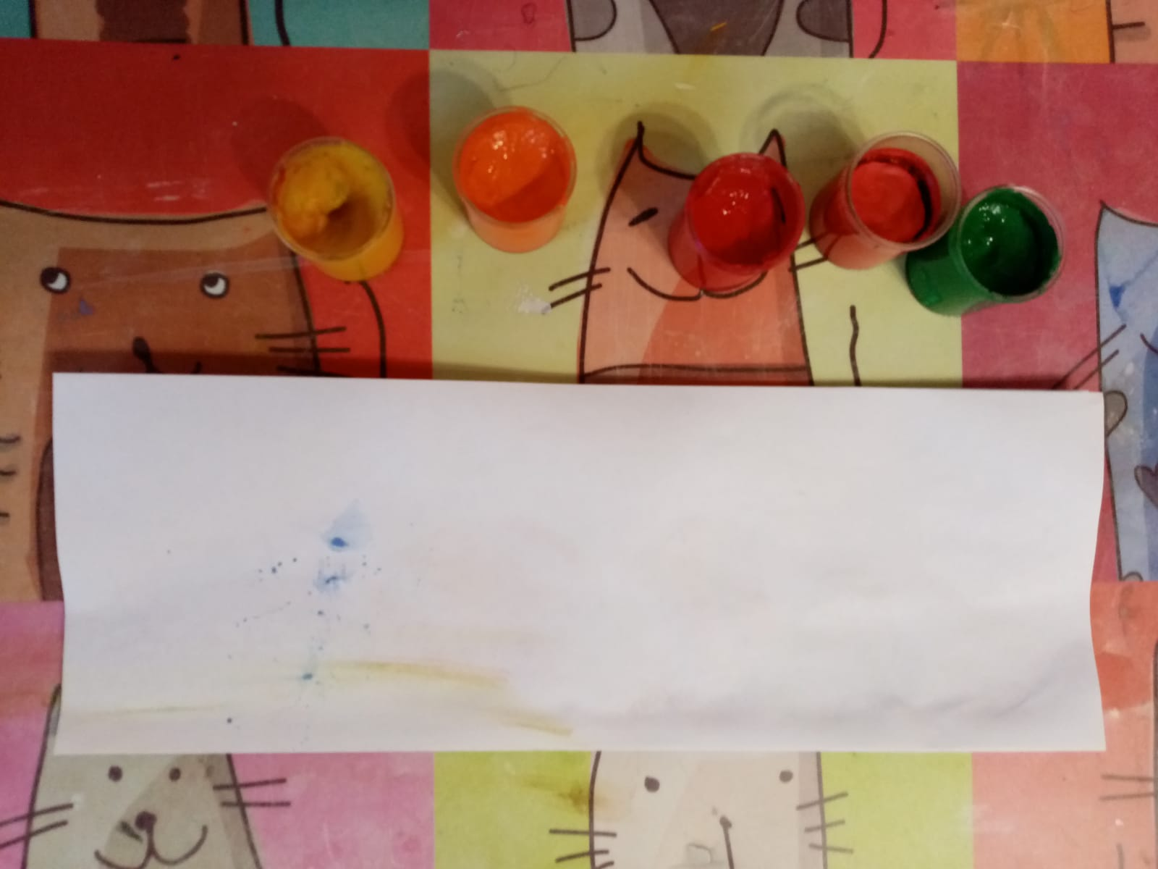
Опять складываем лист пополам, проглаживаем и разворачиваем. Напомните ребёнку, что при складывании надо нижней частью накрывать верхнюю. Так краски не будут растекаться.

Slide 9
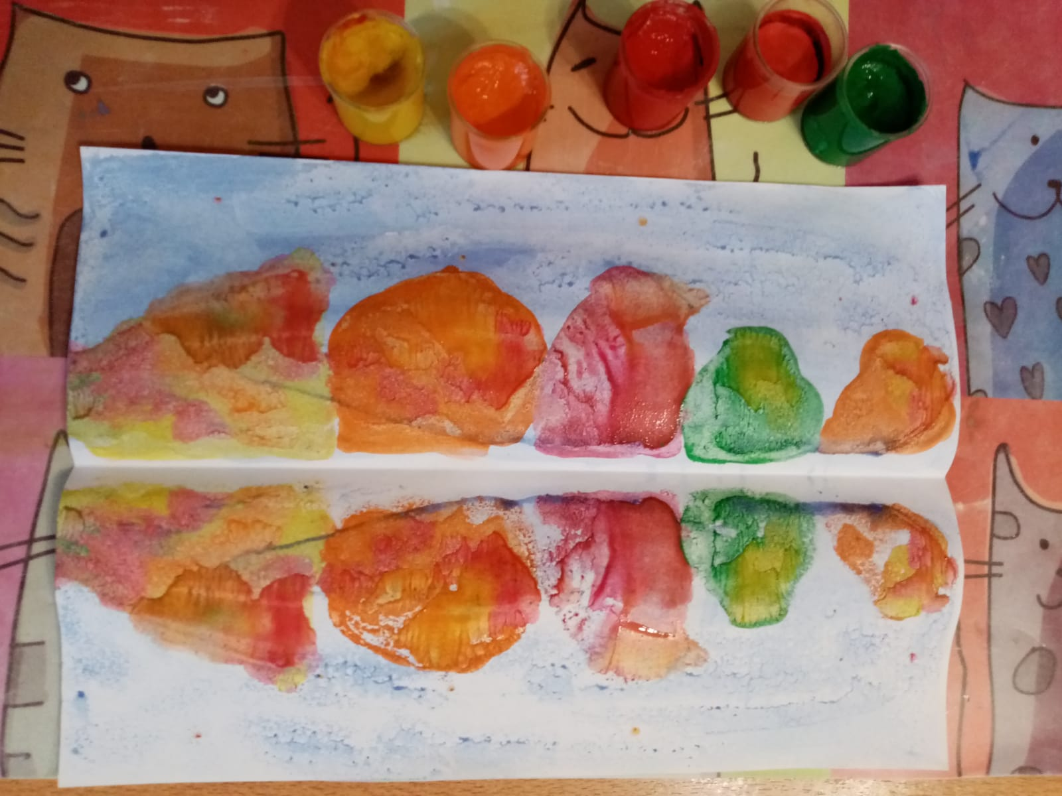
Разворачиваем и ждём пока краски подсохнут. У нас получился лес, отражающийся в воде.

Slide 10
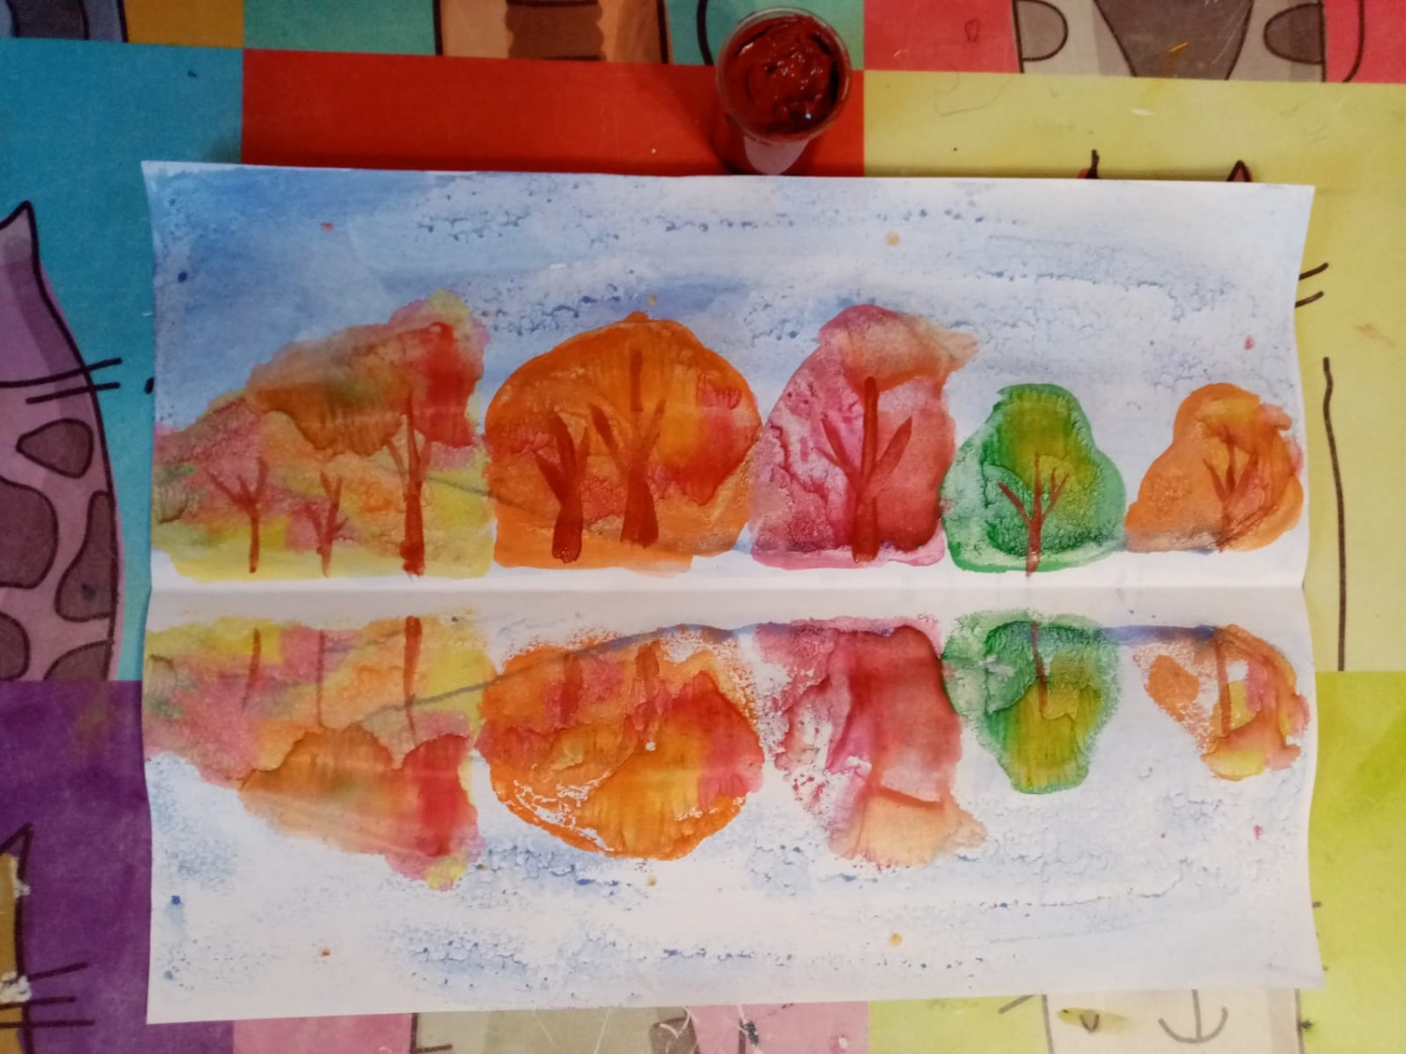
Осталось коричневой краской дорисовать стволы деревьев (тонкой кисточкой)

Slide 11
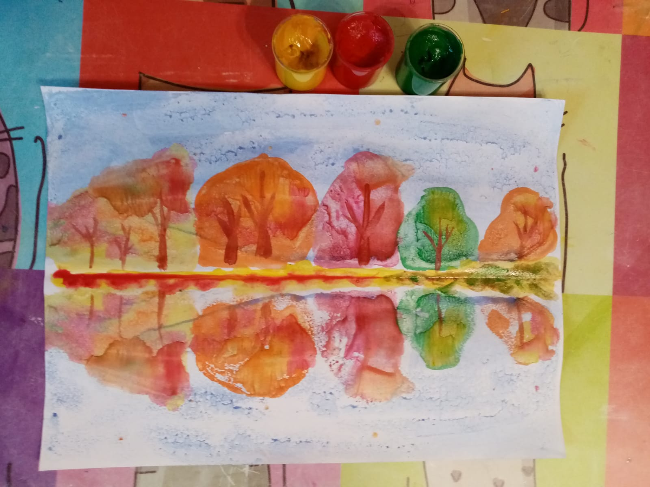
По сгибу, разными цветами, рисуем траву.

Slide 12
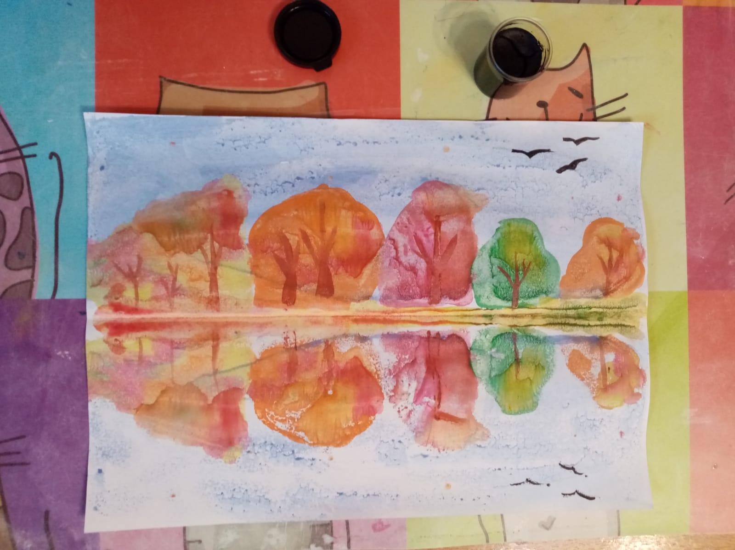
Чёрной краской рисуем «галочки» - птиц. Опять складываем лист – отпечатываем.

Slide 13
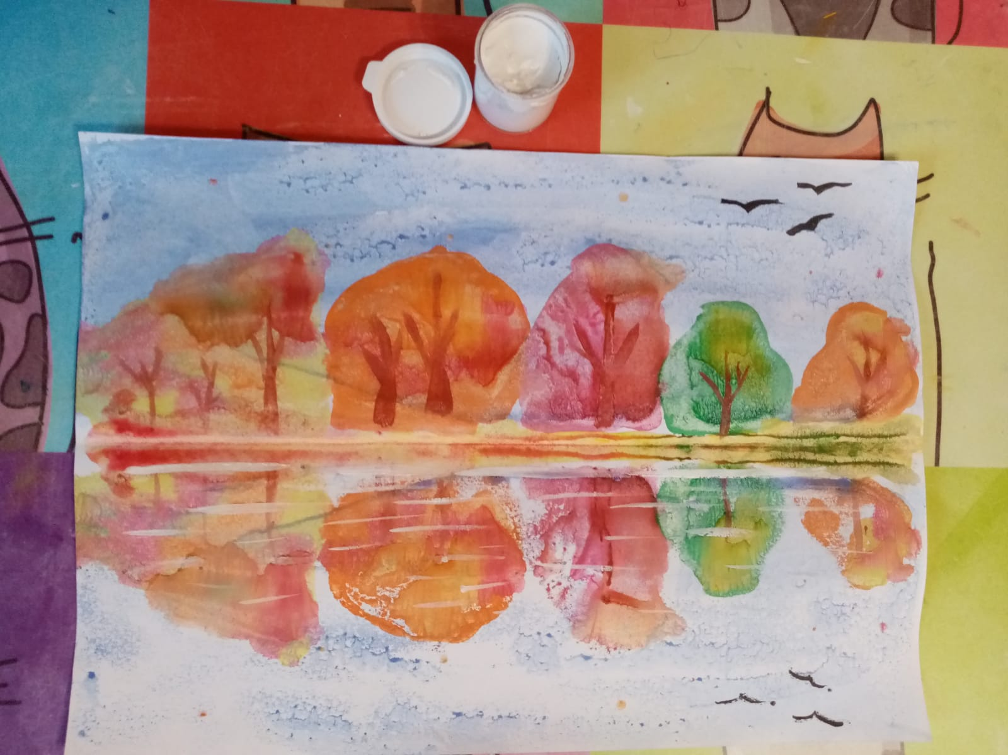
Осталось белой краской, на нижней части листа, там где вода, тонкой кистью, добавить горизонтальные линии – водную гладь. Пейзаж готов!

